Slide 1
Регистрация на Едином портале государственных и муниципальных услуг Российской Федерации
1

Slide 2
Порядок регистрации на ЕПГУ
СНИЛС
(обязательно)
E-mail
(обязательно, лучше личный, а не рабочий)
Какая информация нам понадобится для регистрации?
№ мобильного телефона
(необязательно, но лучше его указать)
Почтовый адрес
(индекс, город, улица, номер дома)
2

Slide 3
Пошаговый алгоритм регистрации на ЕПГУ
Шаг 1: Запускаем Интернет-браузер
Шаг 2: В адресной строке браузера набираем
адрес портала:
http://www.gosuslugi.ru
Шаг 3: На главной странице портала в правом верхнем углу нажимаем кнопку
«РЕГИСТРАЦИЯ»
Шаг 4: Выбираем закладку «Граждане РФ»
3

Slide 4
Пошаговый алгоритм регистрации на ЕПГУ
Шаг 5: Внимательно читаем инструкцию о способе подтверждения личности, инструкцию по регистрации на ЕПГУ
Шаг 6: Нажимаем кнопку «ДАЛЕЕ»
Шаг 7: Внимательно читаем уведомление об обработке ваших персональных данных, ставим галочку рядом с надписью «Подтвердить», нажимаем кнопку «ДАЛЕЕ»
Шаг 8: Выбираем способ подтверждения личности при обращении за госуслугами.
4

Slide 5
Пошаговый алгоритм регистрации на ЕПГУ
Вы сможете обратиться за получением кода активации в Вологду, Череповец, Великий Устюг ?
ДА
НЕТ
Шаг 9: Выбираем
«Получить код активации в центре обслуживания «Ростелекома»
Шаг 9: Выбираем
«Получить код активации через Почту России»
(лучше этот!!!! не надо ехать, придет письмо )
Шаг 10: Нажимаем кнопку «ДАЛЕЕ»
5

Slide 6
Пошаговый алгоритм регистрации на ЕПГУ
Шаг 11: Заполняем форму регистрации:
Фамилия , Имя, Отчество как указано в паспорте,
Дата рождения, Пол, СНИЛС, E-mail, № мобильного телефона или нет номера
Шаг 12: Для тех ,кто будет получать код активации через Почту России, необходимо вести свой почтовый адрес
Шаг 13: Нажимаем кнопку «ДАЛЕЕ»
6

Slide 7
Пошаговый алгоритм регистрации на ЕПГУ
Шаг 13: Заполняем поле «Пароль», «Подтверждение пароля». Пароль не менее 8 символов, из букв и цифр разного регистра. Пароль ЗАПИСАТЬ и ЗАПОМНИТЬ!!!
Выбираем контрольный вопрос из списка предложенных либо создаем свой вопрос, вводим ответ на контрольный вопрос.
Контрольный вопрос и ответ на него ЗАПИСАТЬ!!!
Шаг 14: Вводим код на изображении
Шаг 15: На указанный вами номер телефона и e-mail будут направлены коды подтверждения. Необходимо далее ввести их в соответствующие поля формы
7

Slide 8
Пошаговый алгоритм регистрации на ЕПГУ
получение кода
активации в
офисе Ростелеком
Код активации выдается лично при предъявлении паспорта
8

Slide 9
Пошаговый алгоритм регистрации на ЕПГУ
Что дальше?
После того, как вы получите код активации, необходимо завершить процедуру регистрации
Необходимо зайти на портал, нажать в правом верхнем углу главной страницы кнопку «ВХОД»
Переходим на страницу «Авторизация», выбираем «Физические лица», нажимаем кнопку справа «Ввести код авторизации»
9

Slide 10
Пошаговый алгоритм регистрации на ЕПГУ
Выберите «Регистрация гражданина РФ», введите СНИЛС, код активации, код изображения на картинке
Процедура регистрации завершена
Теперь Вы можете пользоваться услугами на Портале
Для этого на вкладке Личный кабинет/Вход вы должны ввести СНИЛС и пароль, который вы вводили на шаге 13
10

Slide 11
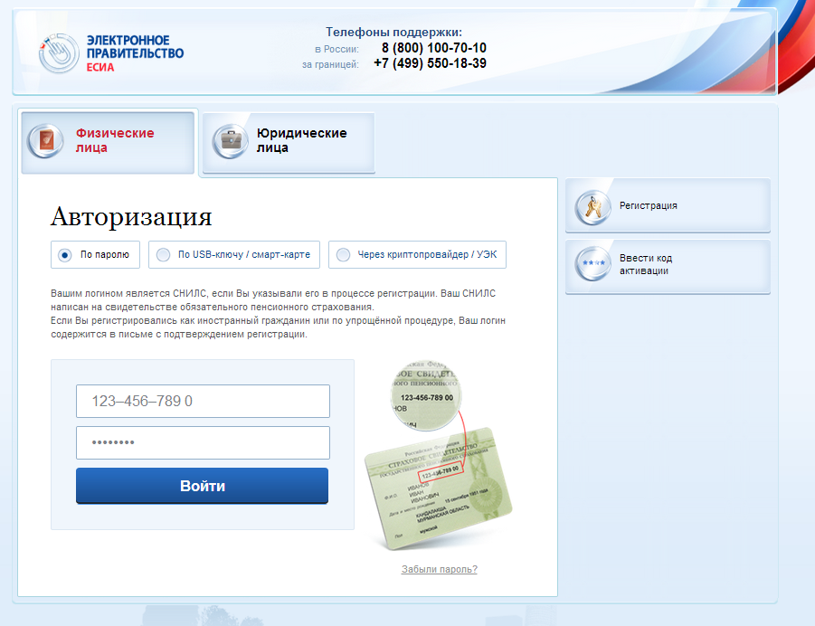
Вход гражданина на ЕПГУ через личный кабинет
11

Slide 12
По вопросам получения государственных услуг в электронном виде посредством Единого портала госуслуг вы можете обратиться по единому номеру: 8 (800) 100-70-10
12

